Slide 1
Chào các em tham
gia tiết học hôm nay
MÔN: Tiếng Việt
LỚP 1

Slide 2
1
Khởi động

Slide 7
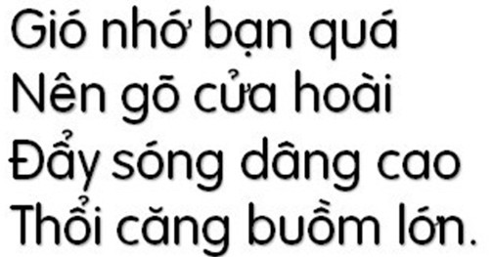

Slide 8
1
3
2
4

Slide 10
3
Tìm tiếng

Slide 11
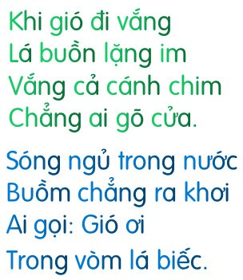

Slide 12
4
Viết vào vở

Slide 13
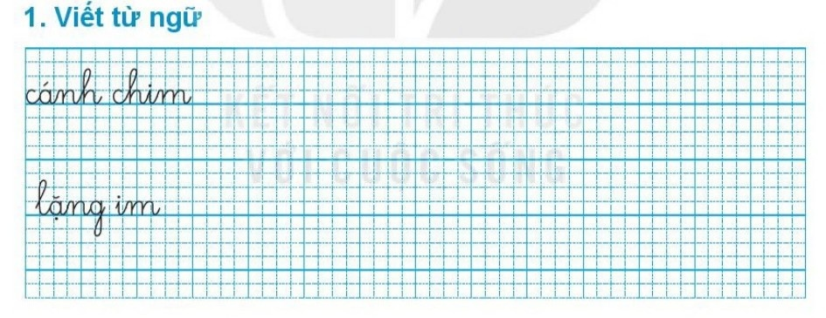

Slide 15
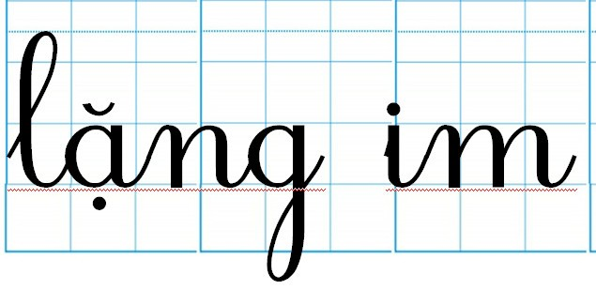

Slide 16
cánh chim
cánh chim
cánh chim
cánh chim
cánh chim
lặng im
lặng im
lặng im
lặng im
lặng im

Slide 17
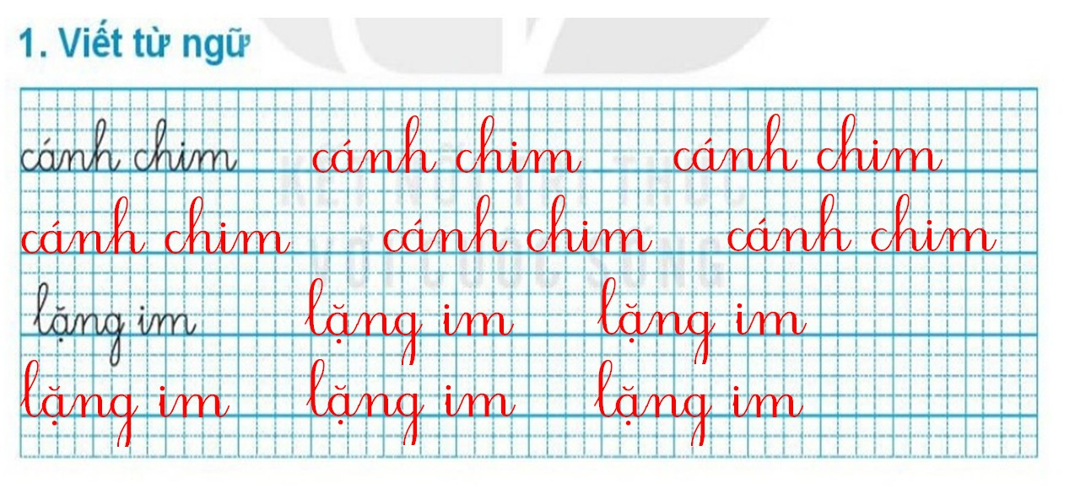

Slide 18
vắng – chẳng,
im- chim,
sóng – trong,
ơi – khơi.

Slide 19
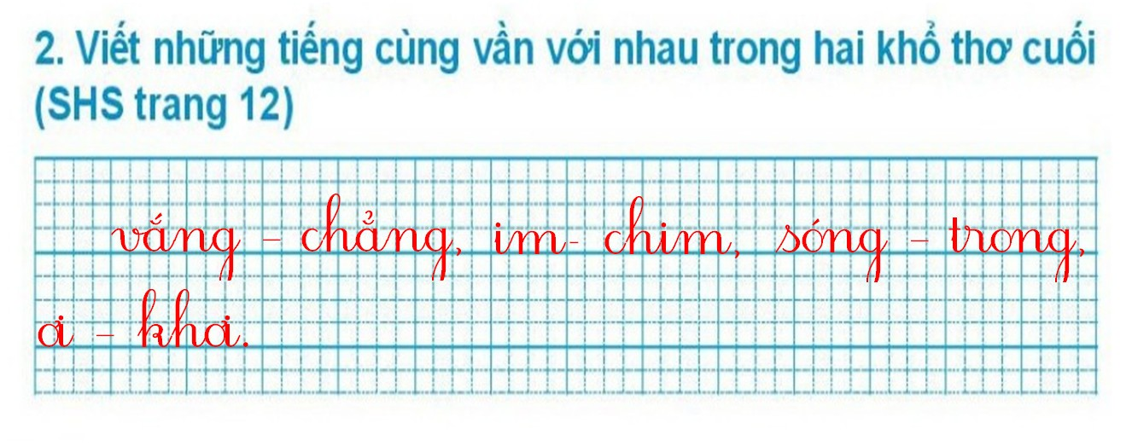

Slide 20
5
Trả lời
câu hỏi

Slide 21
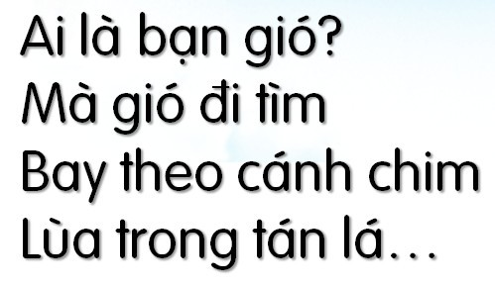
a. Ở khổ thơ thứ nhất, gió đã làm gì để tìm bạn?

Slide 22
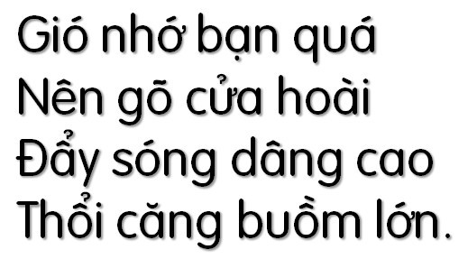
b. Gió làm gì khi nhớ bạn?

Slide 23
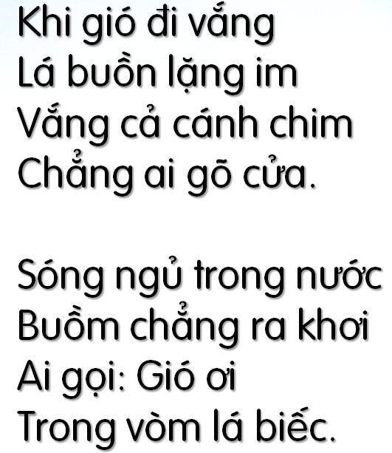
c. Điều gì xảy ra khi gió đi vắng?

Slide 24
Thư giãn!

Slide 25
6
Học thuộc lòng

Slide 26
Bạn của gió
3
Khi gió đi vắng
Lá buồn lặng im
Vắng cả cánh chim
Chẳng ai gõ cửa.

Slide 28
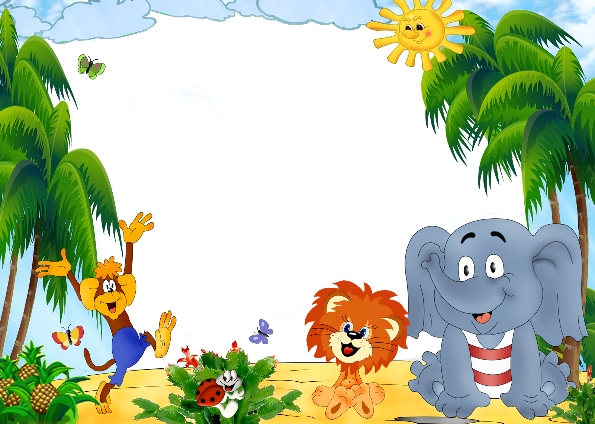
Củng cố - Dặn dò

Slide 29
CẢM ƠN THẦY CÔ
VÀ CÁC EM HỌC SINH
The end

